Slide 1
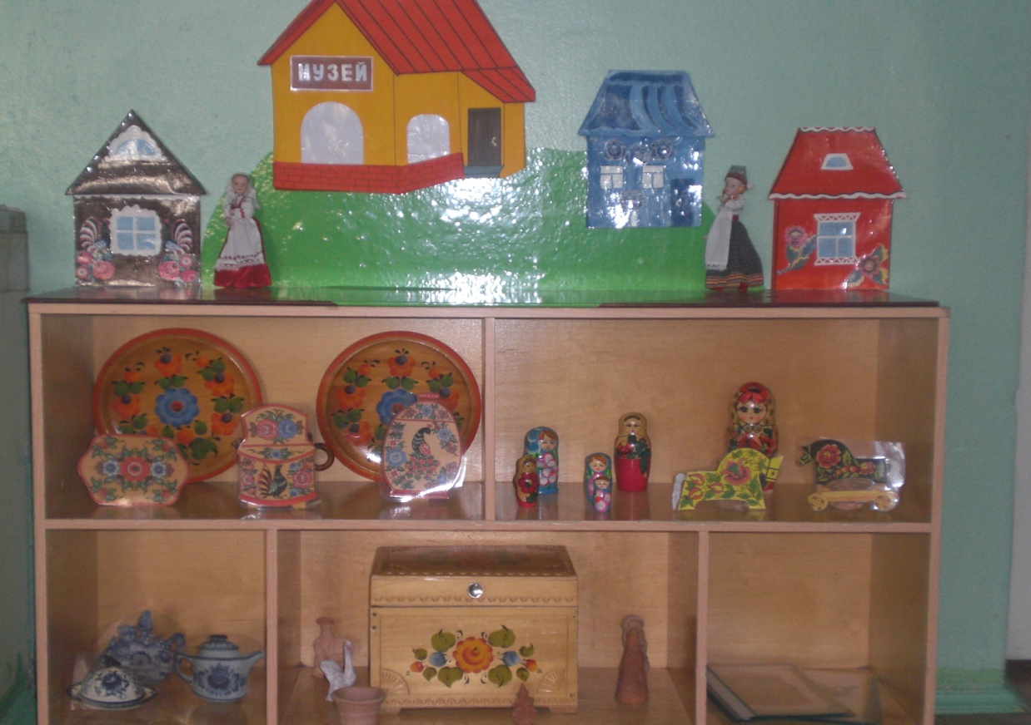
Сюжетно-ролевая игра в старшей группе «музей - город мастеров»

Slide 2
Актуальность:
Приобщение детей к народно-прикладному искусству;
Углубление знаний о народных промыслах.

Slide 3
Цели:
Формирование и развитие основ художественной культуры ребёнка через декоративно-прикладное искусство;
Обогащение словаря детей;
Развитие инициативы и творческих способностей;
Воспитание доброжелательности, умения учитывать желание товарищей.

Slide 4
Задачи:
Познакомить детей с некоторыми видами декоративного искусства, их характерными признаками - материалом, из которого изготавливаются изделия, особенностями росписи, историей промысла;
Выявить характерные особенности видов декоративно-прикладного искусства;
Познакомить детей с профессиями работников музея;
Формировать в игре навыки культурного поведения, вежливого обращения друг с другом;
Научить использовать знания, полученные из разных источников и отражать их в игре.

Slide 5
Предварительная работа:
Беседы о правилах поведения в музее;
Рассматривание изделий народно-прикладного искусства: городец, гжель, полохов-майдан;
Мини-выставки изделий: городец, гжель, полохов-майдан;
Знакомство с ролями: экскурсовод, посетитель, билетёр.
Составление описательных рассказов об изделиях по мнемосхемам;
Обучение детей приёмам декоративного рисования;
Заучивание считалок , стихотворений.

Slide 6
Игровые роли:
Экскурсовод;
Водитель;
Кондуктор;
Пассажиры;
кассир;
Белетёр;
Посетители.

Slide 7
Оборудование:
Стулья;
Стол;
Касса;
Билеты в музей и для проезда на автобусе;
Руль,
Фуражка;
Указка;
Сумка для кондуктора.

Slide 8
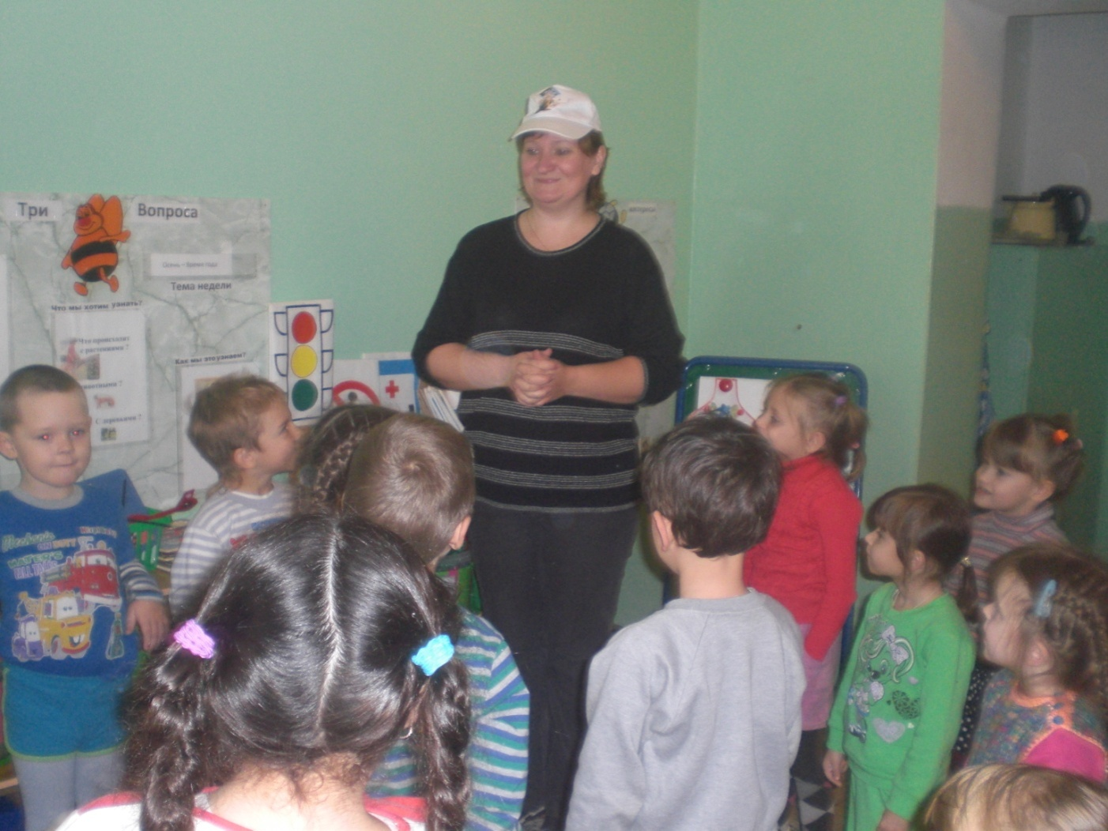
этапы игры:
1. Приглашение детей в путешествие в музей.

Slide 9
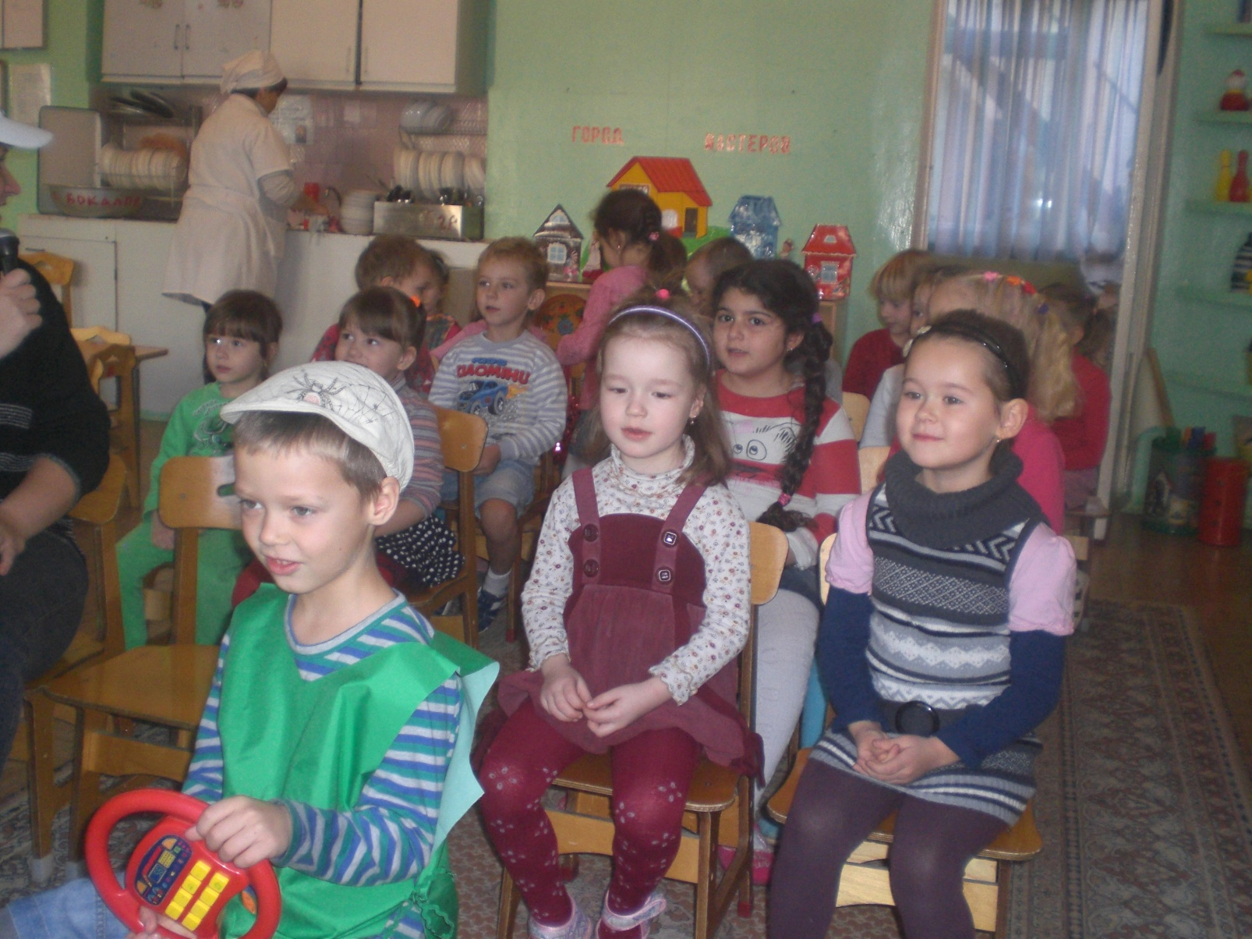
2. Поездка на автобусе.

Slide 10
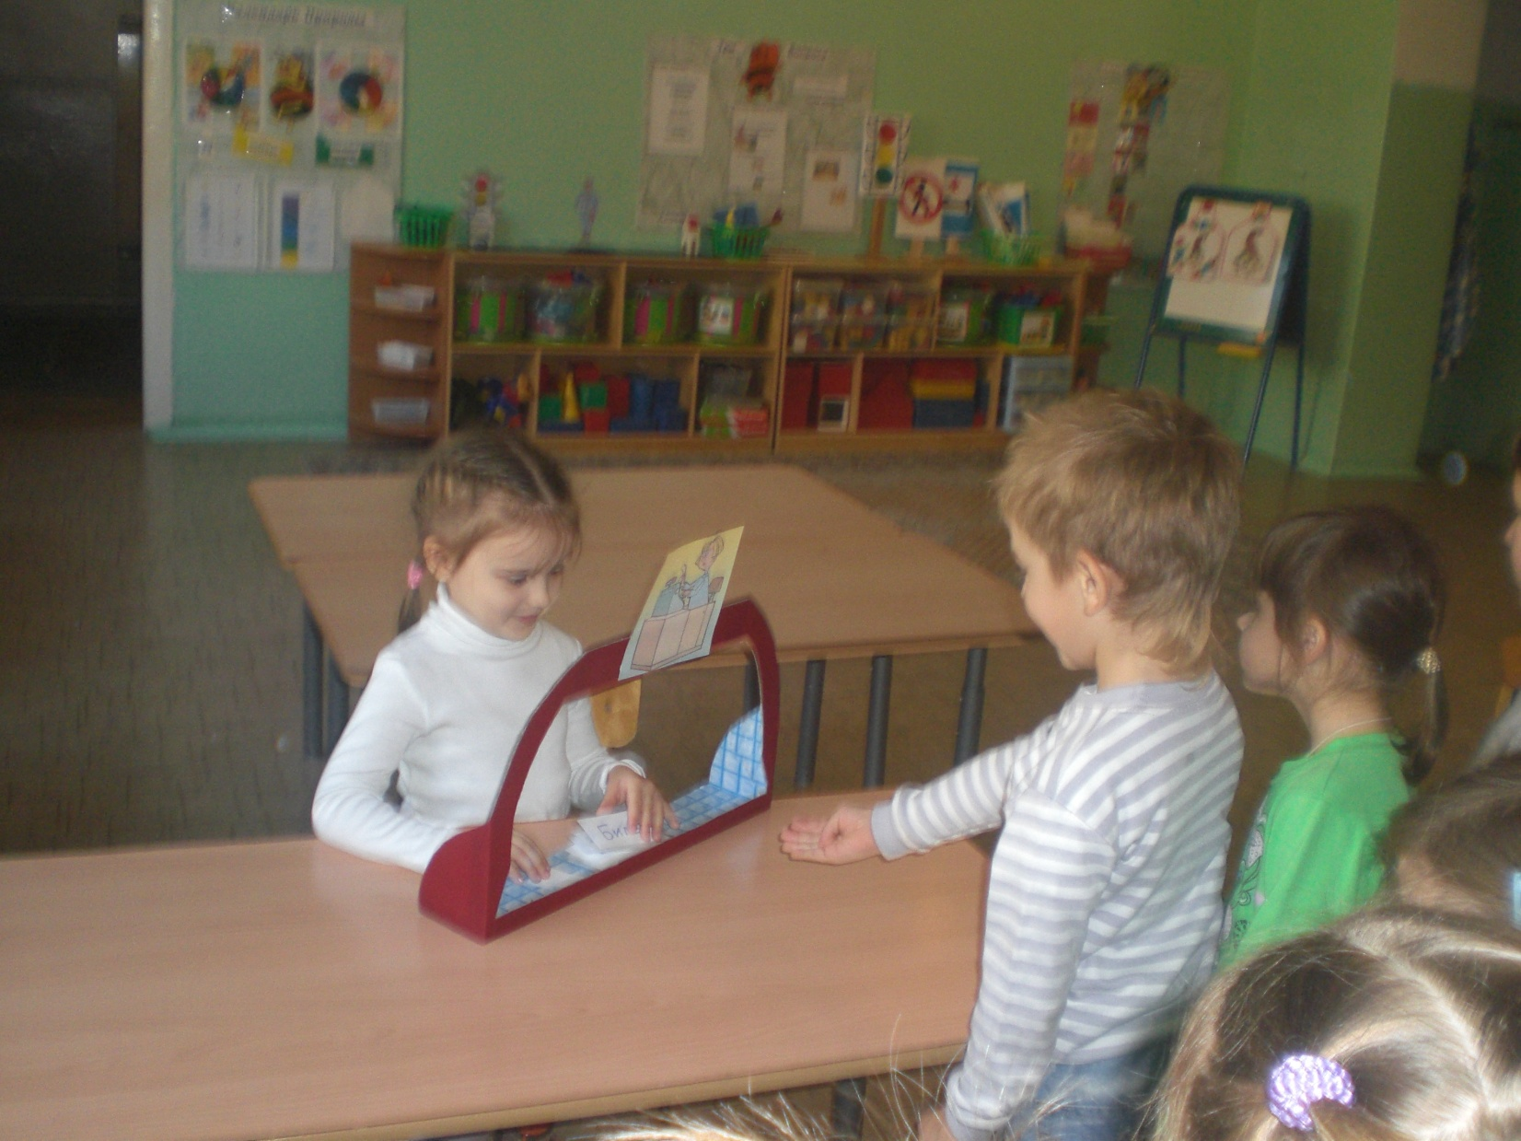
3. Приобретение билетов в музей.

Slide 11
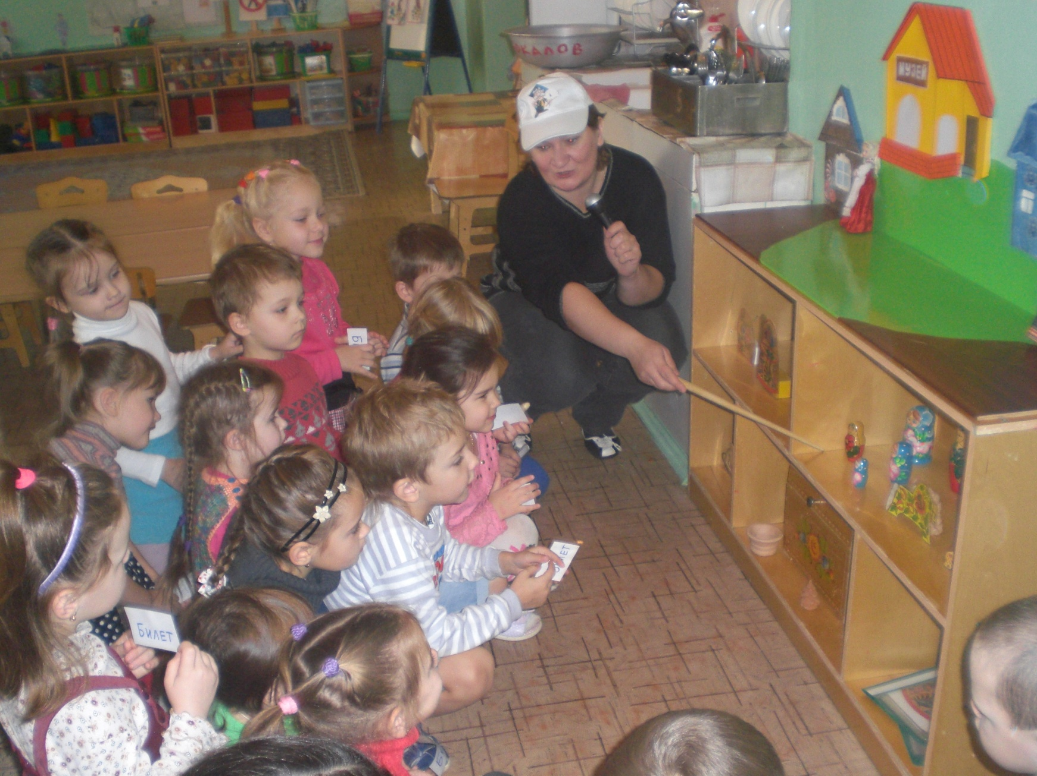
4. Знакомство с музеем.

Slide 12
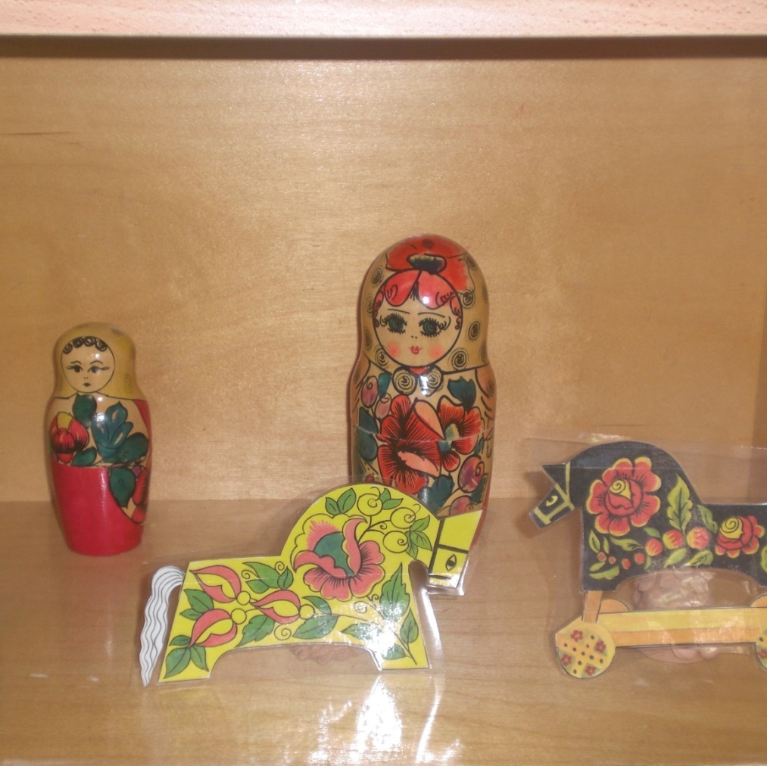
Полохов- майдан
На юге Нижегородской области в Вознесенском районе расположено село Полохов-Майдан.
Полохов-майдан известен своими пёстро раскрашенными деревянными игрушками. Основных красок в полохов –майданской росписи всего 4: красный, жёлтый, синий, зелёный. В центре изображена-крупная роза.

Slide 13
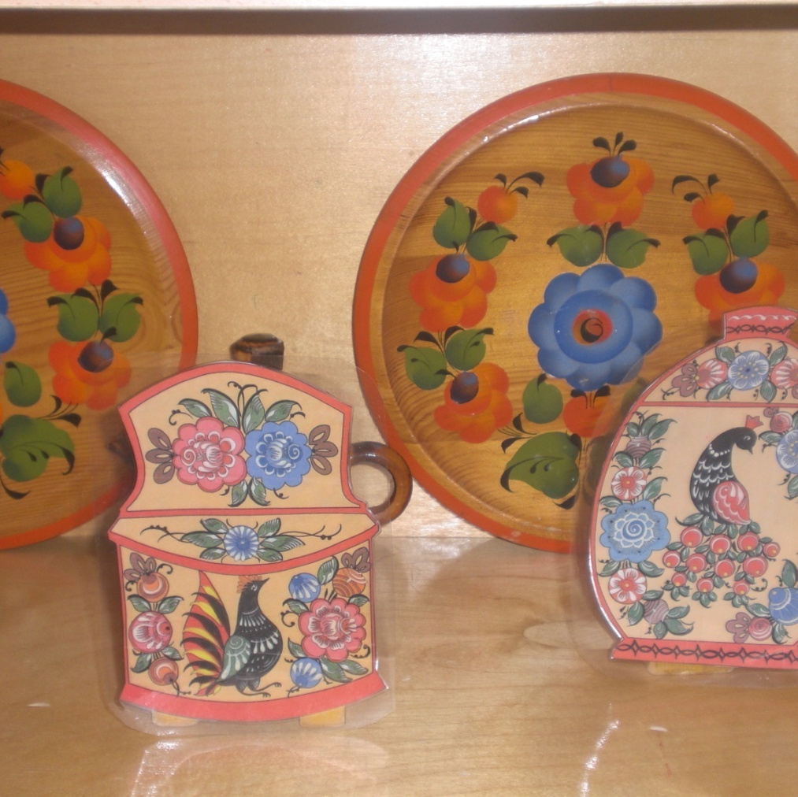
городец
В Нижегородской области в городе Городец получил развитие один из видов декоративно-прикладного искусства «городецкая роспись»
Эта роспись связана с украшением деревянных изделий- определёнными узорами.
Это и букеты цветов напоминающие розы, пышные гирлянды, расписные лошади и птицы.

Slide 14
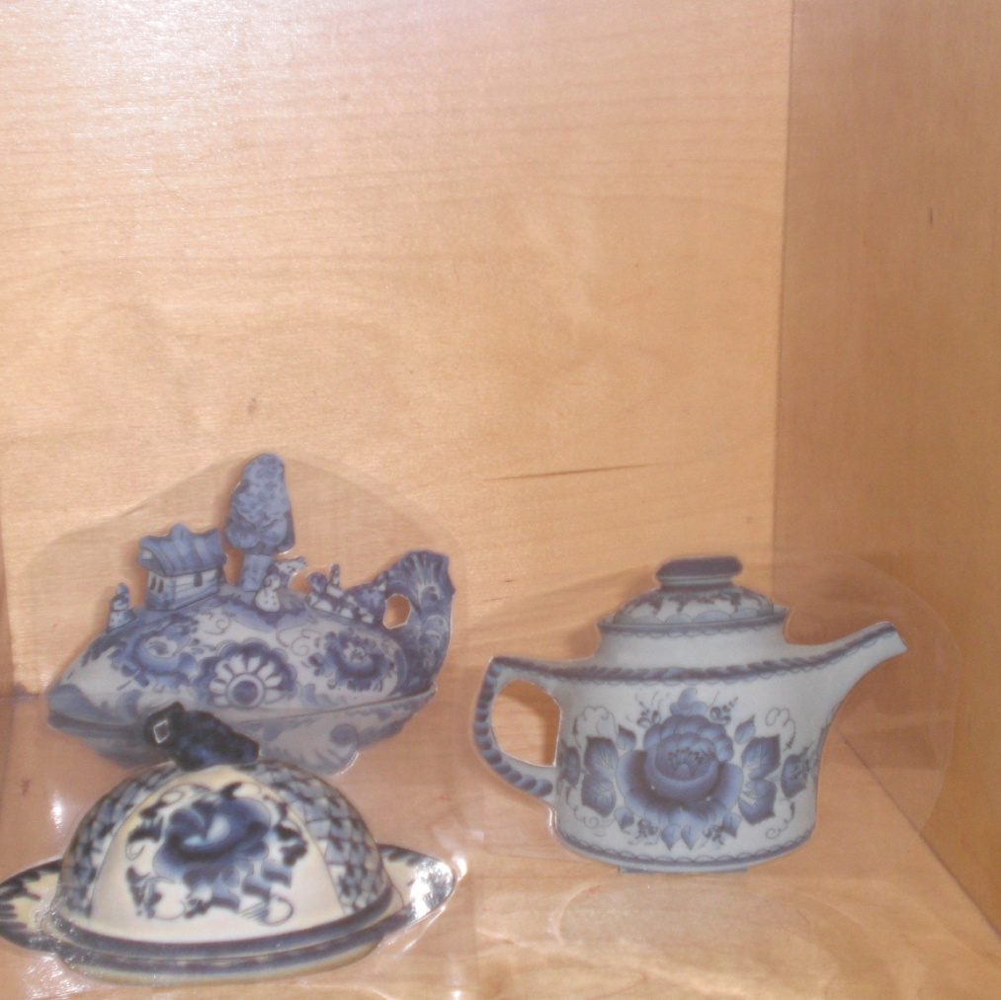
гжель
Узнать гжельскую роспись можно по плавному переходу от тёмно-синего до светло-голубого цветов. На белом фоне изображают крупный цветок, а вокруг него разветвляются веточки листьев, ягодки, завитки.. Так украшают фарфоровую посуду, различные фигурки.

Slide 15
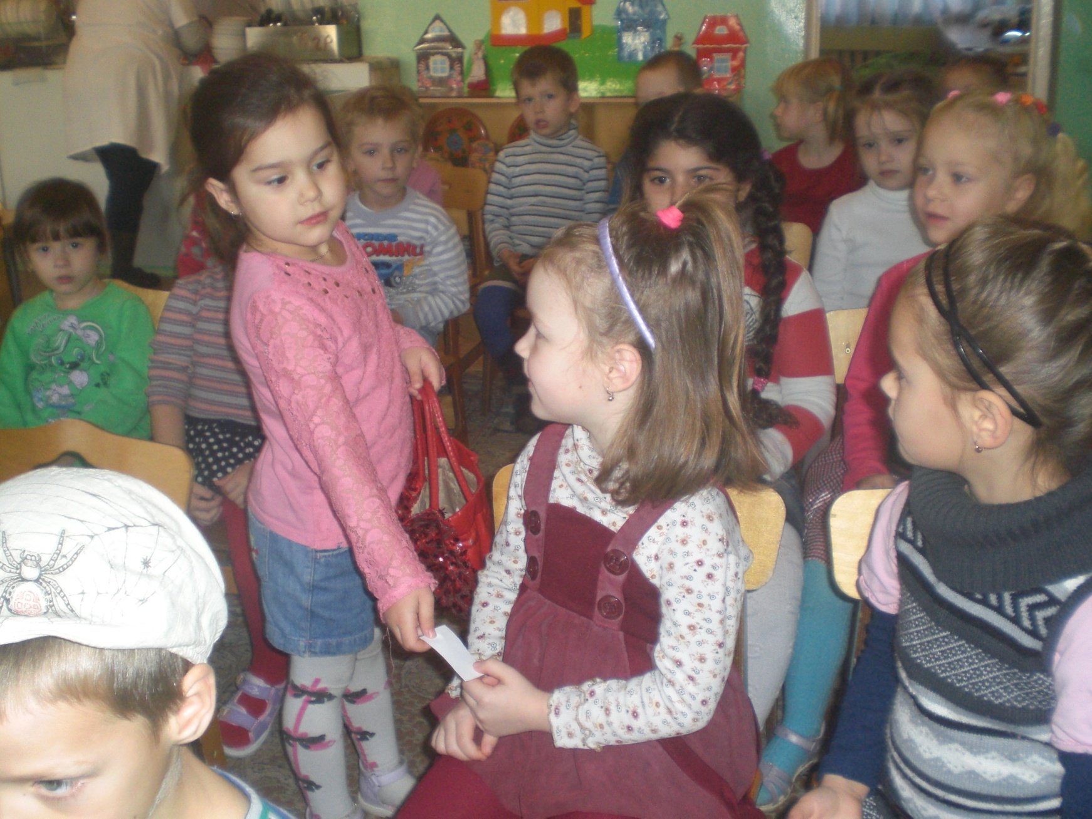
5. Возвращение в детский сад.

Slide 16
перспектива:
Учить детей самостоятельно выступать в роли экскурсовода;
Пополнить музей новыми изделиями;
Обогатить сюжет новой ролью – репортёр.

Slide 17
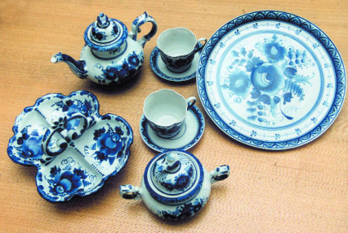
Спасибо за внимание

